Slide 1
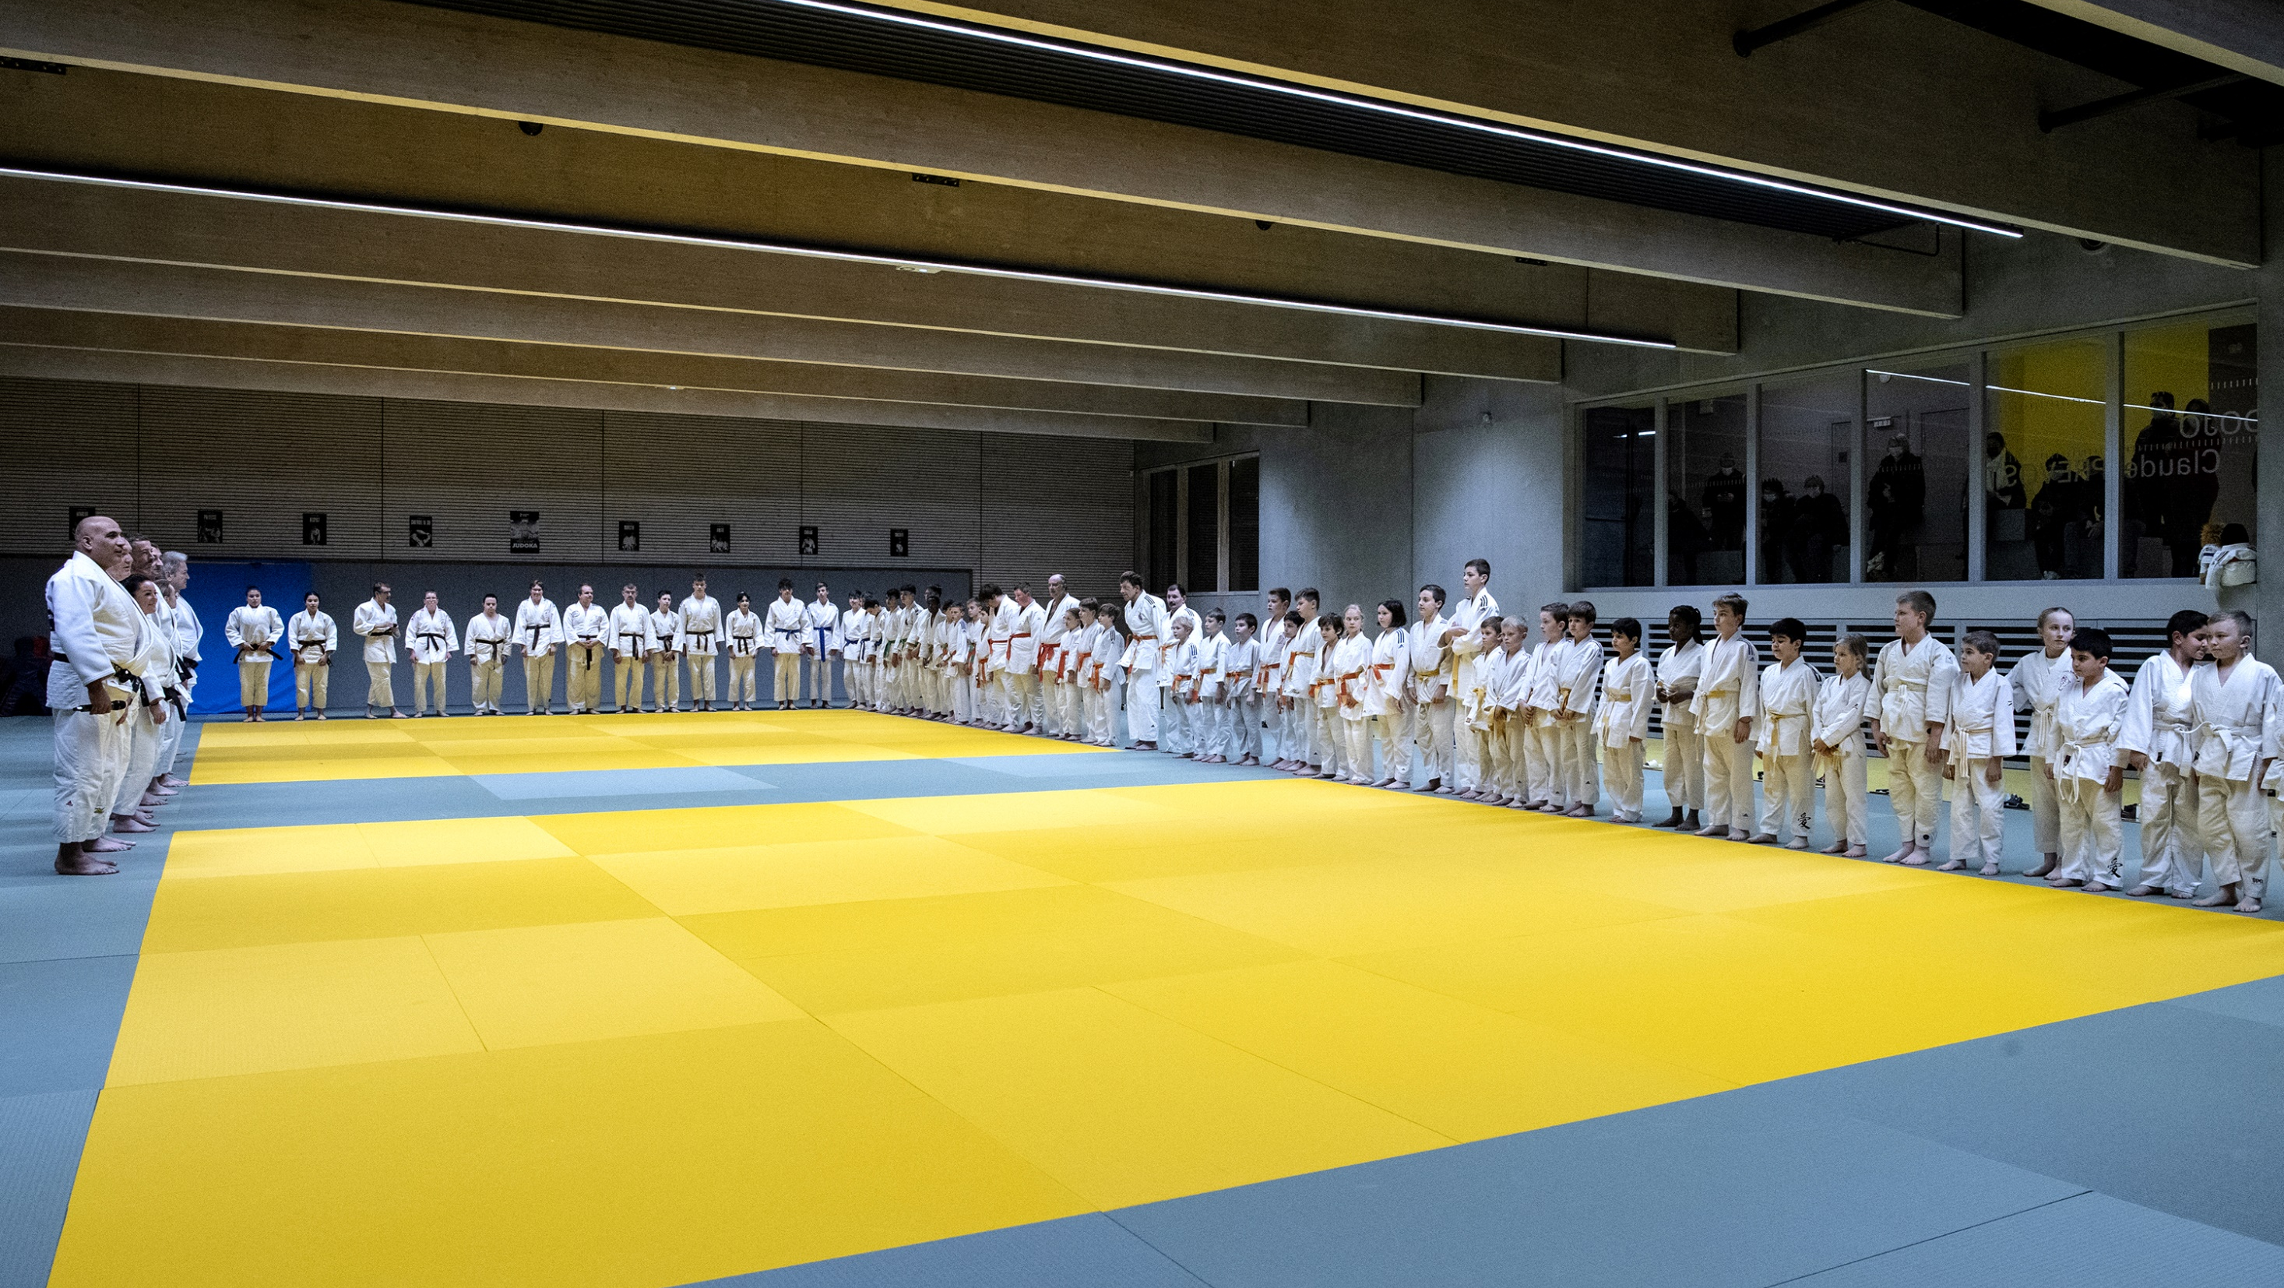
ASSEMBLEE GENERALE
LA ROCHELLE 2022

Slide 2
CSDGE
ATELIER « GRADES »

Slide 3
FORMATION DES JUGES & PRÉPARATION AUX GRADES POUR LES ENSEIGNANTS
AXES D’AMÉLIORATION
Proposition → tournus des juges
Organisation de passages de grade dédiés
aux enseignants

Slide 4
UV 4 → ENGAGEMENT
MODIFICATION
pour le 1er et 2e dan
Participation en tant qu’arbitre et commissaire sportif
ou autres orientations

Slide 5
UV 2 → TECHNIQUE
AJUSTEMENT ?

Slide 6
UV 3 → EFFICACITÉ
INFORMATION
Ligue PILOTE
Catégories de poids moins nombreuses

Slide 7
VALORISATION DU PARCOURS DES GRADES POUR LES BÉNÉVOLES
INFORMATION

